Slide 1
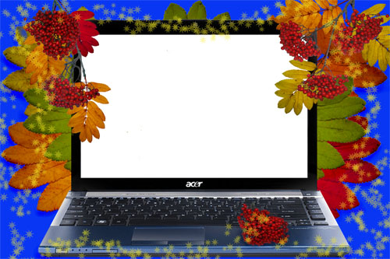
Пам`ятка
(правила безпеки життєдіяльності
в комп`ютерному класі)
“Пам`ятай,
школярику!”
Роботу підготувала
учитель початковтих класів
Романенко Руслана Іванівна

Slide 2
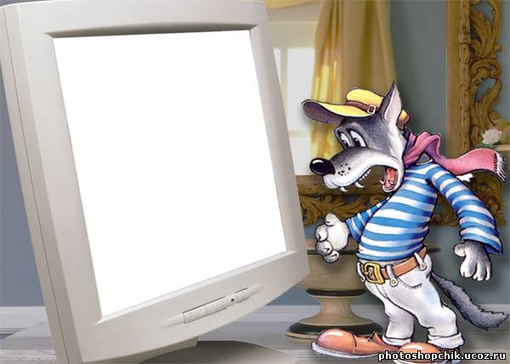
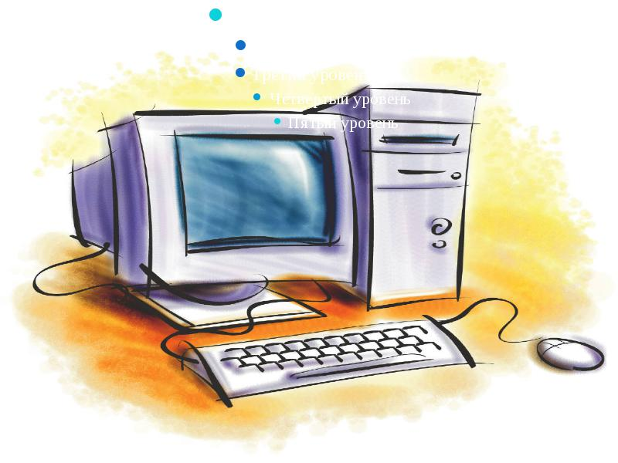
Двері тихо
відкриваєм, В клас комп`ютерний
ступаєм. Щоб усім було
спокійно, Тут панує дисципліна.

Slide 3
Є ще правила прості,
Їх дотримуються всі.
Щоб здоров`я зберігати,
Треба і тобі їх знати!

Slide 4
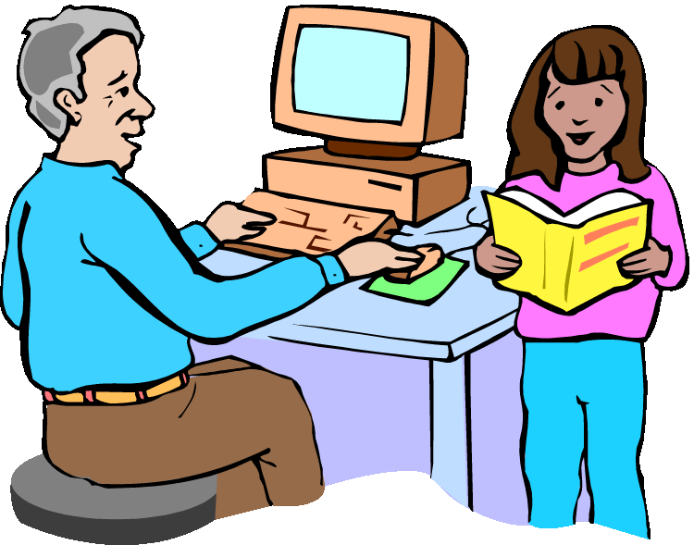
Тільки з дозволу учителя
Свій комп`ютер умикай.
І не менше як півметра
Відстань від екрана, знай!

Slide 5
На столі тримай порядок,
До екрана не торкайся.
Дротів, розеток не чіпай!
Це небезпечно! Пам`ятай!

Slide 6
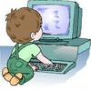
Як сідаєш за комп`ютер,
Май сухі і чисті руки.
Щоб хребет не зіпсувати,
Треба правильно сідати!
Лікті на столі тримай.
Спина рівна, пам`ятай!
Твої ніжки - на підлозі.
У такій працюй ти позі!

Slide 7
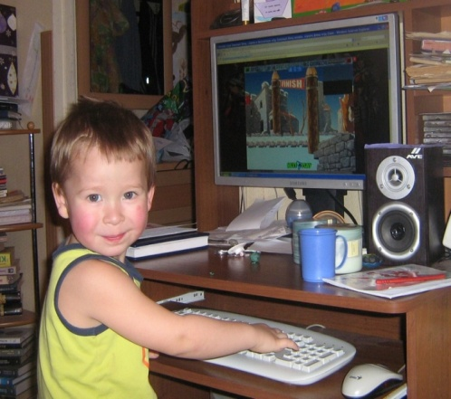
Як з комп`ютером робота,
Їжу не тягни до рота.
Бо комп`ютер зіпсуєш
І своє здоров`я теж!

Slide 8
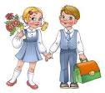
Якщо завжди уважним будеш,
Правил цих не позабудеш,
Ти, друже, станеш капітаном
В інформаційнім океані!

Slide 9
Дякуємо
за увагу!

